Slide 1
Transakciono-analitička terapija*Koju igru igraš.... Ja sam ok...ti si ...ok
Prof. dr Jasna Veljković

Slide 2
Osnivač TA, Erik Bern
TA spada u rekonstruktivne humanističko-egzistencijalističke paradigme
Ovaj pravac pojavio se sredinom 20. veka, kao jedan od novih pravaca grupne psihoterapije
TA je terapija za lični rast i promenu
Erik Bern(1910-1970), definisao je TA kao:
Teoriju ličnosti zasnovnu na proučavanju ego-stanja
sistem psihoterapije zasnovan na anlizi serija transkacija
Teoriju socijalne akcije zasnovanu na analizi transakcija

Slide 3
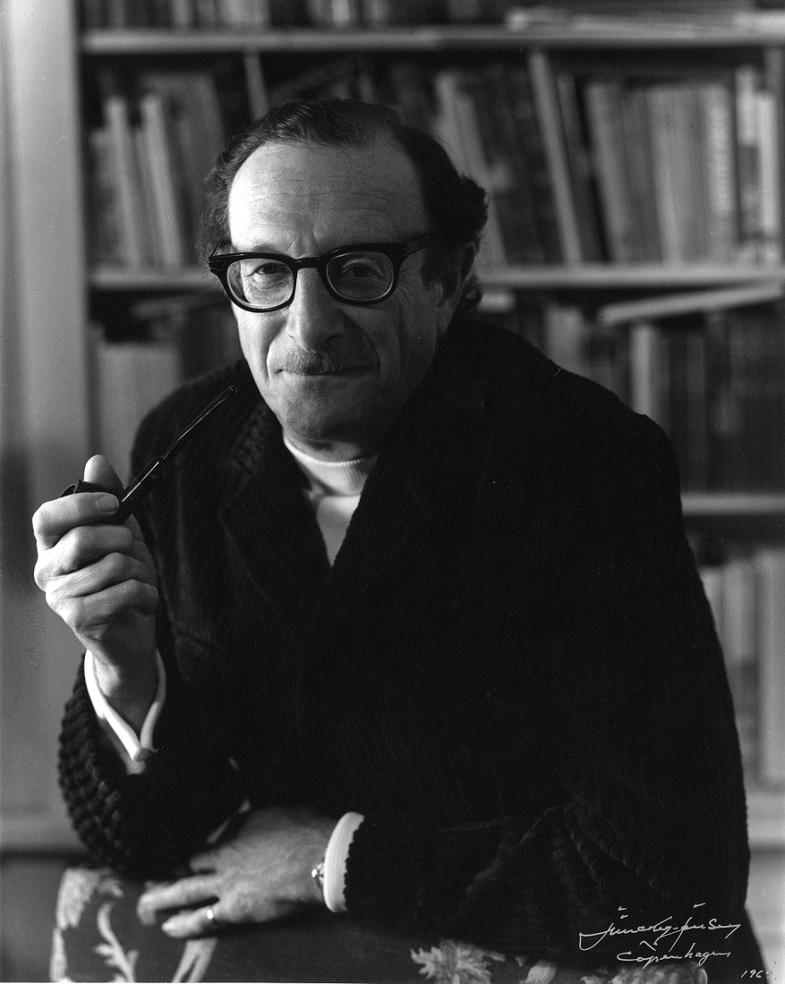

Slide 4
Osnovni principi TA
Poziva se osnovne principe egzistenicijalizma:
Slobodnu volju
Odgovornost
Slobodu izbora
Verovanje u potencijal svakog ljudskog bića za potencijalnu promenu

Slide 5
Ta je:
Strogo ugovorna terapija
Sa jasnim principima i metodama i koracima rada
Ciljevima
Okvirom
Klijent preuzima odgovornost za ishod terapije
Perskepktiva klijenta se stavlja ispred ekspertske pozicije terapeuta

Slide 6
Tri bazične premise
Uzrok psihopatoloških procesa i maladaptivnih stanja su maladaptivni interpersonalni obrasci
Glavni cilj terapije je promena i poboljšanje pacijentovog funkcionisanja u sadašnjim i budućim relacijama
Jedinica posmatranja u terapiji su transakcijeb a ne intrapsihičke strukture ličnosti.
Kao sredstvo promene se koristi odjos, izmedju terapeuta i klijenta.

Slide 7
Teoriju TA definišu 4 osnovna koncepta:
Strukturalni i funkcionalni model ego-stanja
Analiza transakcija
Analiza igara
Skript analiza

Slide 8
TA teorija ličnosti počiva na premisi
Strukturu ličnosti čine 3 ego stanja:
Roditelj
Odrasli i
Dete
To sufenomenološke realnosti podložne direktnoj opservaciji a ne teorijski konstrukti poput onih kojima operiše psihoanaliza.
Ego stanja ne predstavljaju delove ličnosti , kao id, ego i supe ego u psihoanalizi.
Sva ego stanja su aspekti celokupne ličnosti.

Slide 9
U svakom momentu
Osoba funkcioniše iz jednog od ova tri ego stanja.
Ego stanja se mogu direktno opservirati preko verbalnih i neverbalnih znakova
Bern prihvata od Frojda pojmove transfera i kontartrasfera ali ...on kaže
Transakcija roditelj- dete ima u sebi prisutan trasnfer ali
Trnasakcija npr, odrasli-odrasli u sebi ne sadrži transfer
Transfer se u TA definiše terminima specifičnih psiholoških igara izmedju ljudi u nj. odnosima

Slide 10
Prema TA, tri ego stanja čine
Strukturu ličnosti prvog reda
Dok se u funkcionalnom smislu ego stanje roditelja sastoji iz:kritičkog i negujućeg roditelja
Ego stanje deteta iz adaptiranog i slobodnog deteta, formirajući funkcionalni obrazac adaptacije ličnosti koji uz odraslog čini ulupno 5 ego stanja.

Slide 11
Ako se jedno ego stanje pojačava u ličnosti tj. Funkcijama ličnosti
Dolazi do smanjenja energije u drugom stanju.
Npr. ako se forsira slobodno dete, adaptirano dete se povlači i suprotno,
Sva ego stanja su adaptivna kada se koriste u odgovarajućim situacijama
Dobra adaptacija predstavlja fluentno prebacivanje iz jednog u drugo ego stanje u zavisnosti od unutrašnjih potreba i date situacije.
U jednom momentu operiše samo jedno ego stanje i to je znak zdravosti ličnosti.

Slide 12
Ego stanja obezbedjuju strukturu ličnosti
Ali ne i motivaciju.
Motivacija dolazi iz bioloških i psiholoških nagona
Psihološke nagone Bern definiše kao 4 „gladi“:
Glad za stimulusima
Glad za prepoznavanjem, tj.potvrdjivanjem
Glad za strukturom
Glad za uzbudjenjem

Slide 13
Najznačajniji oblik stimulacije Bern definiše
„stroking“ pojmom
To obuhvata svaku formu obraćanja, dodira i prepoznavanja jedne osobe
Transakcije izmedju ljudi se razlikuju po stepenu bezbednosti i psihološke dobiti koje donose

Slide 14
Mogu se definisati u 6 načina strukturisanja vremena
Od povlačenja i rituala koji su najmanje psihološke dobiti
Preko zabave i rada do
Psiholoških igara intimnosti koje nose najveći rizikn ali i najveću potencijalnu dobit.
Psihološke igre nose najveću negativnu a
Intimnost najveću pozitivnu dobit

Slide 15
U svojoj knjizi-Koju igru igraš
Bern razradjuje pojam psiholoških igara
Što postaje najjači doprinos Ta terapiji
Igru definiše kao niz prikrivenih transakcija gde se na socijalnom nivou odigrava jedna razmena
A na psihološkom neka druga koja vodi psihološkoj dobiti
U igrama uvek učestvuju bar 2 strane i podjednako dele odgovornost za ishod, budući da jedan igrač baca udicu, drugi igračposeduje slabost i peca se a onda dolazi do obrta...
Kada obe strane dobijaju potvrdu svojih nesvesnih ubedjenja i verovanja.
Igre su repetitivne

Slide 16
Igre služe tome
Da se potvrde egizistencijalne životne pozicije za koje se osoba nesvesno opredelila tokom ranog razvoja ja.
4 glavne igre:
Ja sam ok-ti si ok(zdrava pozicija)
Ja sam ok-ti nisi ok(
Ja nisam u redu- ti si u redu
Ja nisam u redu- ti nisi u redu

Slide 17
Teoretičari TA
Vezuju uzrast za donošenje najznačajnih zaključaka o sebi zaperopd do 6.te godine života
Detalji ranih odluka čini životni skript
A to je u prevodu nesvesni životni plan koji je sastavljen od: roditeljskih zabrana, sugestija,komandi, atribucija i modela koji kasnije utiču na nesvesno selektivno biranje situacija, ljudi i načina komunikacije koji že samo da potvudjuju formirarni način vrednovanja
Tj. Referentni okvir

